Slide 2
Las Enseñanzas de Jesús

Slide 3
Querido Jesús, te agradecemos que estuvieras dispuesto a sufrir mucho más de lo que nos atreveríamos a sufrir. Te damos gracias porque hiciste eso por nosotros. Lograste la victoria completa y ahora reinas sobre todas las cosas. Guíanos con tu Palabra mientras continuamos estudiando lo que has hecho por nosotros. En tu nombre oramos, Amén.

Slide 4
Las Preguntas de Repaso (10 minutos)

Slide 5
¿Cuáles son algunas de las etapas de la humillación de Jesús?

Slide 6
Su nacimiento humilde
Su pobreza errabunda
Su sufrimiento en la vida
Su sufrimiento bajo Poncio Pilato
Su muerte en una cruz

Slide 7
¿Cuáles son algunas de las etapas de la exaltación de Jesús?

Slide 8
Su resurrección
Su descenso al infierno
Su gobierno a la diestra de Dios Padre
Su venida para juzgar

Slide 9
¿Qué estaba haciendo Jesús cuando descendió al infierno?

Slide 10
Parece que estaba proclamando su victoria
1 Pedro 3:18-19, “Porque también Cristo padeció una sola vez por los pecados, el justo por los injustos, para llevarnos a Dios. En el cuerpo, sufrió la muerte; pero en el espíritu fue vivificado; ¹⁹ en el espíritu también, fue y predicó a los espíritus encarcelados,”
Colosenses 2:15, “Desarmó además a los poderes y las potestades, y los exhibió públicamente al triunfar sobre ellos en la cruz.”

Slide 11
Lección 4 (40 minutos)

Slide 12
Notes:
http://freebibleimages.org/photos/jesus-birth/

Slide 13
Notes:
https://pxhere.com/en/photo/745068

Slide 14
Notes:
http://freebibleimages.org/photos/lumo-ascension/

Slide 15
El Anticristo

Slide 16
Notes:
http://freebibleimages.org/photos/lumo-ascension/

Slide 17
Notes:
https://www.flickr.com/photos/internetarchivebookimages/14577023100

Slide 18
Notes:
http://freebibleimages.org/photos/christian-armour/

Slide 19
Preguntas

Slide 20
Leamos
2 Tesalonicenses 2:1-12
¿Qué aprendemos del anticristo?
Notes:
https://www.nicepik.com/brown-feather-painting-vintage-paper-retro-old-paper-paper-vintage-antique-parchment-free-photo-47502

Slide 21
Hermanos, con respecto a la venida de nuestro Señor Jesucristo y nuestra reunión con él, les rogamos ² que no cambien fácilmente de manera de pensar. No se dejen asustar por nadie, ni siquiera por un espíritu, una palabra, o una carta que pretenda aparecer como nuestra, en el sentido de que el día del Señor está cerca.

Slide 22
³ De ninguna manera se dejen engañar. Porque ese día no vendrá sin que antes venga la apostasía, y se manifieste el hombre de pecado, es decir, el hijo de perdición, ⁴ el cual se opone y se enfrenta a todo lo que se llama Dios o es objeto de culto. Llega al grado de sentarse en el templo de Dios y de ocupar su lugar, haciéndose pasar por Dios.

Slide 23
⁵ ¿No se acuerdan de que, cuando yo estaba todavía con ustedes, les advertía esto? ⁶ Y ahora ustedes saben bien qué es lo que lo detiene, a fin de que a su debido tiempo se manifieste. ⁷ Porque el misterio de la iniquidad ya está en acción, sólo que en este momento hay quien lo detiene, hasta que él a su vez sea quitado de en medio.

Slide 24
⁸ Entonces se manifestará ese malvado, a quien el Señor matará con el espíritu de su boca y destruirá con el resplandor de su venida. ⁹ La llegada de este malvado, que es obra de Satanás, vendrá acompañada de gran poder y de señales y prodigios engañosos,

Slide 25
¹⁰ y con toda falsedad e iniquidad para los que se pierden, por no haber querido recibir el amor de la verdad para ser salvados. ¹¹ Por eso Dios les envía un poder engañoso, para que crean a la mentira, ¹² a fin de que sean condenados todos los que, lejos de creer a la verdad, se deleitaron en la injusticia.

Slide 26
1.) El hombre de pecado está condenado a la destrucción. (v3)
2.) Se promocionará a sí mismo como divino. (v4)
3.) Durante un tiempo el anticristo fue retenido. (v6-7)
4.) El anticristo debía ser revelado. (v8)

Slide 27
5.) Jesús venció el poder del anticristo. (v8)
6.) Destrucción final en el último día. (v8)
7.) El anticristo realizará muchas señales convincentes. (v9-10)
8.) Muchos son engañados. (v10)
9.) El juicio de Dios debido a su negación de la verdad. (v11-12)

Slide 28
Notes:
file:///C:/Users/Nathan/AppData/Local/Temp/1299124.svg
Free image.

Slide 29
Notes:
https://pxhere.com/en/photo/1419056

Slide 31
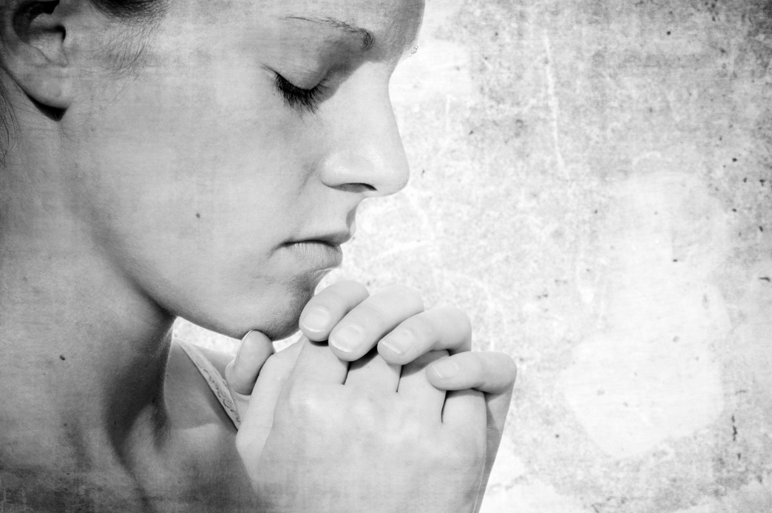
La Oración
Notes:
https://pxhere.com/en/photo/702193

Slide 32
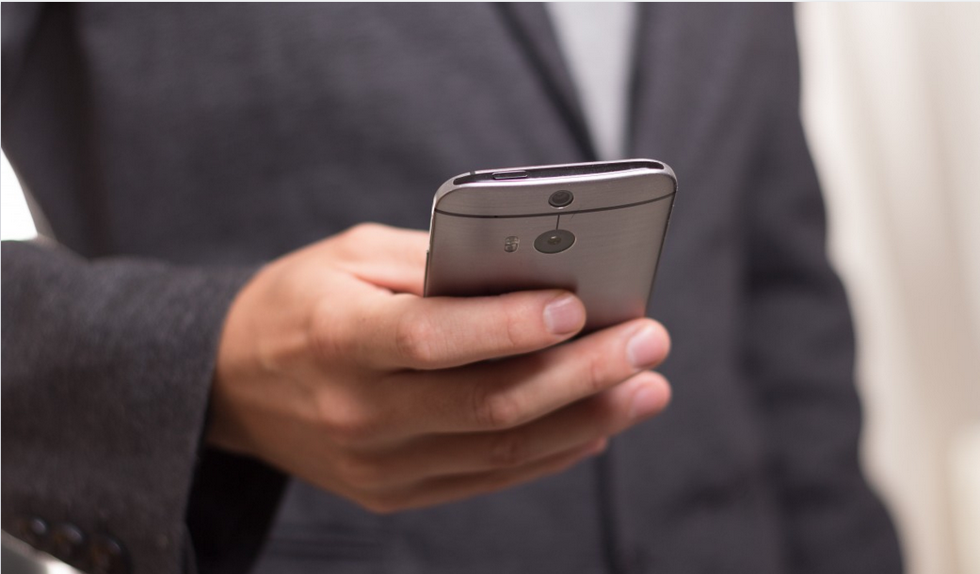
La Tarea
Notes:
https://pxhere.com/en/photo/914805

Slide 33
La Despedida
Notes:
https://pxhere.com/en/photo/1432895

